Slide 1
KELTOVÉ
rituální zápas s kancem
posvátné zvíře
symbol odvahy a smělosti
lov
lov na hlavy/ lov lebek
zkouška pro mladíky
přijetí mezi válečníky
doklad odvahy

Slide 2
lov na hlavy/ lov lebek - trofeje
trofeje dosvědčující sílu, odvahu a společenské postavení
použití jako poháry pro neředěné víno
uvnitř vyčištěné x na povrchu vlasy
Ulster
puberta – překročení hranic Connachtu – zabití nepřítele a přinesení jeho hlavy
doklad v keltských svatyních:
Entremont (poblíž Aix-en-Provence)
reliéfy znázorňující uťaté hlavy
provrtané lebky (zavěšení na hřebík na trám či provlečení provazu)
X Skytové
X krypteia

Slide 3
„Jakmile nějaký nepřítel padne, utnou mu hlavu a připevní ji svému koni na krk nebo tuto zkrvavenou kořist předají sluhovi a okamžitě zanotují hymnu vítězství. Rozvěšují hlavy na zdech svých domů coby symbol kořisti, podobně jako jiní mají ve zvyku činit se zvířaty, která skolili na lovu. Někdy balzamují hlavy cedrovým olejem, pečlivě je uchovávají v truhle a ukazují je cizincům. Chlubí se, že žádný jejich předek, ani otcové, ani oni sami nesouhlasili s prodejem těchto úlovků, byť se jim nabízela částka sebevětší“ (Diodóros Sicilský).

Slide 5
GERMÁNI
otužování
Kimbrové (Alpy) – sníh na nahá těla
lov
trénink odvahy a obratnosti a ukrácení kratochvíle x rozšíření jídelníčku
medvěd a kanec – kopí x ptáci a býložravci – luk
od pol. 1. tis. po Kr. lov pomocí vycvičených ptáků (sokolů, jestřábů)
oboje, pohlavní zdrženlivost v mládí a celkový způsob života údajně vedly k velikosti a velké tělesné síle Germánů

Slide 6
sjíždění zasněžených horských svahů na štítech
brusle
kosti ze zvířecích končetin s vyhlazenou spodní částí; řemínky se přivazovaly k noze
sněžnice
běh, sjezd
lyže
kresba lukostřelce na lyžích
veslování
tělesná cvičení různého druhu – zvláště u družiníků
nutnost pro vznik odvahy, vytrvalosti, bojového ducha a ochoty zúčastnit se náročných akcí
později výsadou germánské nobility a feudální třídy
tanec nahých chlapců mezi meči a kopími
X pyrrhické tance, gymnopaidai
míčové hry
obdoba vybíjené
volné prostranství, led
zápasy hřebců
vítězný kůň zvedal prestiž jeho majitele a naopak ostudu poraženému
nahánění hřebců holemi proti sobě v blízkosti kobyl
na Islandu až do 17. století, v Norsku do 19. století

Slide 7
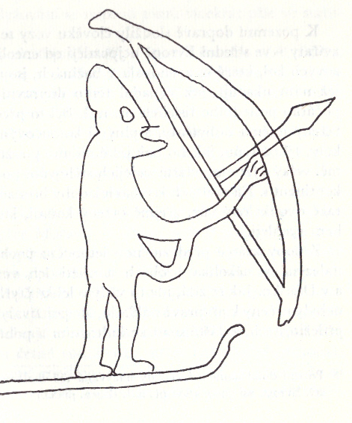
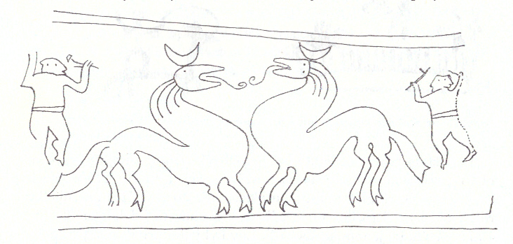
Notes:
Lučištník na lyžích Uppland, Švédsko
Souboj hřebců Uppland, Švédsko

Slide 8
lov a tělesná cvičení především u S Germánů (Edda a staroislandské ságy)
závody – dny i týdny
běh,
skok do dálky,
skok o tyči,
kombinace skoku do dálky a výšky,
plavání,
potápění,
hod oštěpem,
lukostřelba,
zápas,
jízda na koni

Slide 9
Stolní hry
oblíbené vedle zpěvu a pití
hra v kostky
krychlové, protáhlé i zaoblené
prohra života i svobody (Tac., Germ. 24)
hra na šachovnici obdobná k naší dámě
ploché kotouče ze skla, kostí, kamene, jantaru
15, 20 i 30 kotoučů
čtverec o straně 40 cm, 13x 13 polí

Slide 10
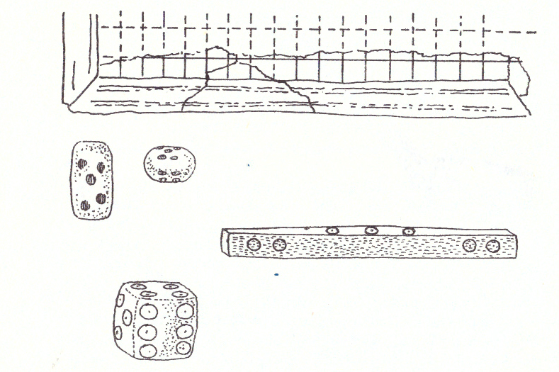
Notes:
- šachovnice, kostka a hrací tyčinka ze severogermánské oblasti

Slide 11
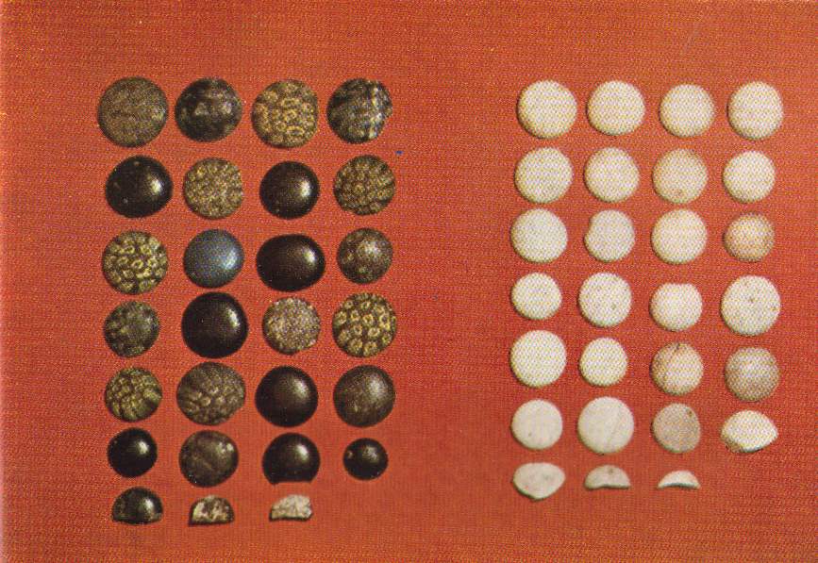
Notes:
- hrací kmeny z hrobu v Německu, průměr 1,7-3 cm

Slide 12
Vikingové
severní větev Germánů
předchozí
parní lázeň
symbolický význam pro snoubence

Slide 13
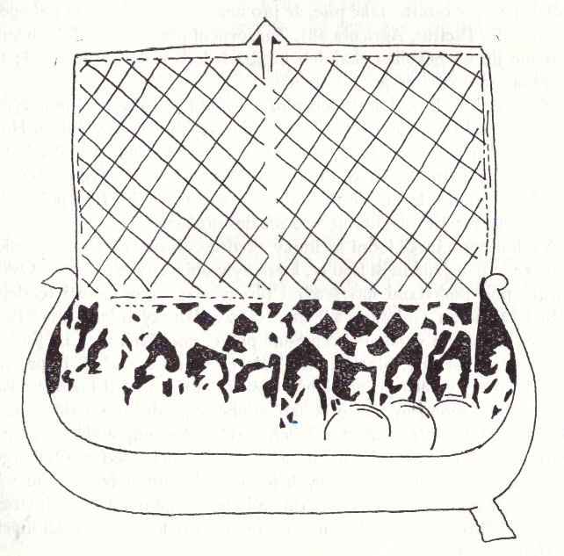
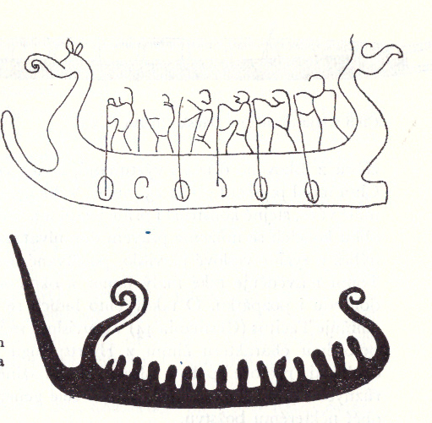
Notes:
- plachetnice, lodě a člun z Gotlandu, Švédska a Dánska

Slide 14
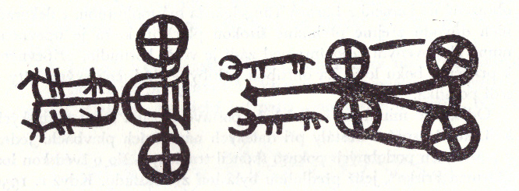
Notes:
Akrobaté – skalní kresby, Švédsko
Dvou- a čtyřkolový vůz, Švédsko

Slide 15
Glíma
skandinávské bojové umění
nor. pohled, blesk
790 AD, Island
základem výcviku vikingského bojovníka
muži, ženy, děti (od 6/7 let)
Stockholm (1912)
Thor – bůh zápasu, poražen Elli
zakázány kopy a údery
cílem dostat soupeře na zem
varianty:
zápas glima
Råbryting (Raw zápas)
vodní zápas

Slide 16
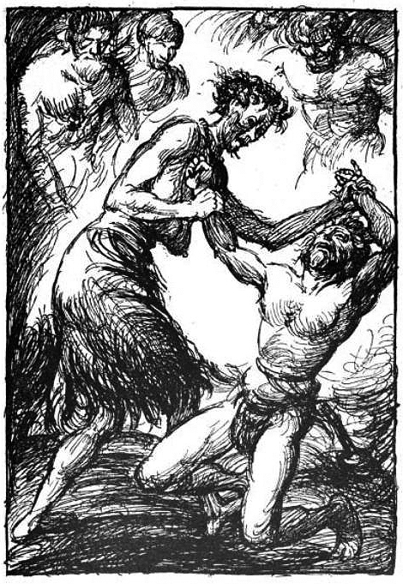
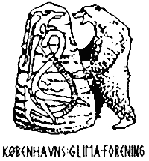
Elli poráží Thora
personifikace starého věku
Robert Engels (1919)

Slide 18
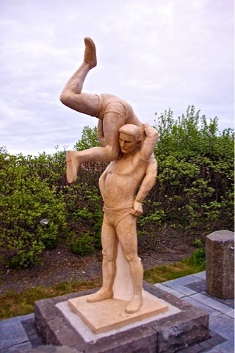

Slide 19
